Slide 1

Projet Sudoku
Matis Gourdoux / Gabriel Groscot / Abdellah Hassani
MPSI 1

Slide 2
Les fonctions de « bases » :
Modifier : on créer tout simplement une nouvelle liste contenant le chiffre ajouté par l’utilisateur.
Vérifier que la saisie est possible :
1) On parcourt la liste du sudoku original en vérifiant qu’elle ne coïncide pas avec celle entrée par l’utilisateur (ligne/colonne/chiffre).
2) On vérifie ensuite chaque ligne, colonne et carrée de la grille.
- Supprimer : Tout en vérifiant que la case en question peut être supprimée, l’utilisateur a juste à rentrer « 0 » au lieu d’un autre chiffre pour supprimer la case.

Slide 3
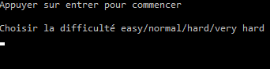
Il suffit juste de choisir parmi les 4 difficultés proposés, le « very hard » étant un des sudokus les plus durs du monde !

Slide 4
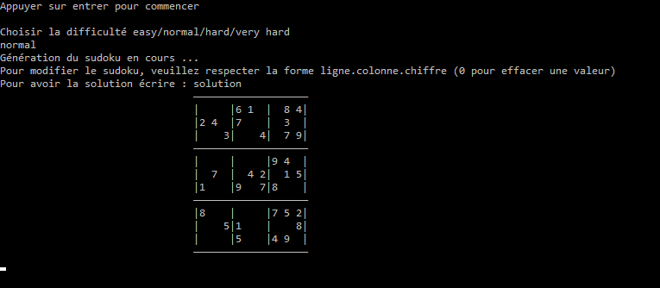
Le mode « easy » remplie entre 35 et 40 chiffres dans la grille
Le mode « normal » en remplie entre 30 et 35 et le « very hard » entre 25 et 31.

Slide 5


Slide 6
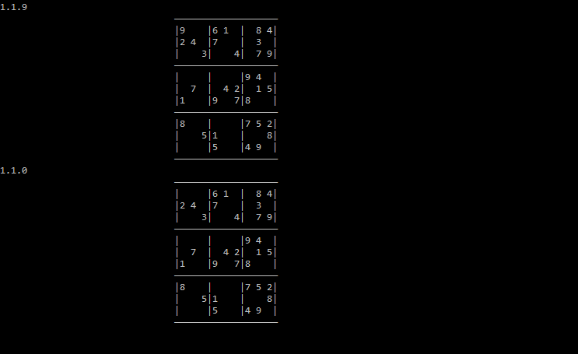
Le « 9 » de la première ligne et de la première colonne a ainsi disparu

Slide 7

En effet, à la deuxième ligne et deuxième colonne, le « 4 » fait partie de la grille initiale

Slide 8
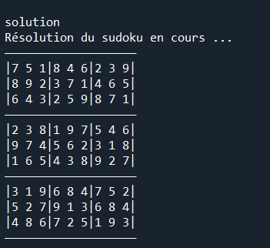

Slide 9
La fonction solveur
1) Solveur naïf :
a) Vérifie le/les chiffre(s) manquant(s) sur chaque ligne, colonne et chaque carré.
b) S’il n’y a qu’une seule possibilité, on l’enregistre
c) Quand la fonction parcourt toute la grille sans ajouter de chiffres, elle s’arrête.

Slide 10
La fonction solveur
2) Solveur complet : (but : résoudre les sudokus très difficiles)
Idée : Utiliser le fait qu’il n’y ait qu’une seule solution possible dans une grille
a) On utilise la fonction solveur naïve vu ci-avant
b) Si le sudoku n’est pas fini :
i) On regarde la case avec le moins de possibilité
ii) On teste chaque possibilités et on réutilise la fonction solveur complet

Slide 11
Générer le sudoku
- Idée : Créer tout d’abord une grille de sudoku déjà complétée et vérifiée, pour ensuite enlever une valeur au hasard dans la grille jusqu’à que la solution ne soit plus unique.

Slide 12
Interface de commande
Tout se fait par la commande « print () » !

Slide 13
Potentiels améliorations
Pouvoir donner une indication si le joueur est bloqué.
Ajouter un minuteur
Mettre éventuellement les chiffres de bases dans le sudoku en couleurs pour pouvoir les différencier avec les chiffres qu’on ajoute.
Mettre des indices dans les cases (comme ce qu’on ferait pour un vrai sudoku)

